Slide 1
토마토 잎 질병 이미지 분류
ANN·DNN·CNN 모델 비교를 통한 토마토 잎 질병 분류 성능 분석
폴리텍 하이테크 과정 AI Software
양진희
Tomato Leaf Disease Classification · 2026

Slide 2
01. 스토리라인
문제 정의 → 데이터 검증 → 기준선 → 구조 확장 → 하이퍼파라미터 조정 → 비교 → 해석
문제
토마토 잎 7개 클래스 분류
데이터
9,800장 · 클래스당 1,400장 · 70/15/15
Baseline
단일층 ANN → DNN
모델 확장
CNN으로 공간적 특징 추출
조정
He Normal + Dropout 0.5
검증
Test set에서 최종 비교
Tomato Leaf Disease Classification · 2026

Slide 3
02. 프로젝트 목적
Portfolio · What & Why
프로젝트 목적
토마토 잎 이미지에서 질병을 자동으로 분류할 수 있는 딥러닝 모델을 구현하고, 이미지 데이터에 적합한 딥러닝 모델 구조가 무엇인지 확인하고자 했다.
실험내용
ANN → DNN → CNN으로 모델 구조를 단계적으로 확장하고, Keras와 PyTorch로 구현하여 성능을 비교했다.
또한 데이터 중복 검증과 하이퍼파라미터 조정을 통해 학습 과정과 모델 성능 개선을 직접 확인했다.
데이터 검증 → 모델 비교 → 튜닝 → 성능 분석

Slide 4
03. 문제 정의
질병 분류 문제를 모델 구조와 실험 설계 관점에서 접근
왜 ANN부터 시작했는가?
① 이미지 전체 픽셀을 펼쳐 선형 분류
② 은닉층을 추가해 비선형 표현력 확인
③ CNN을 적용해 지역적/공간적 특징 추출
→ 단순 모델에서 복잡한 모델로 단계적으로 비교하면 '왜 CNN이 필요한가'를 설명할 수 있다.
실험 방향
• 모델만 바꾼 것이 아니라 입력 크기·정규화·batch·optimizer·epoch를 통제
• 학습이 불안정한 DNN은 초기화/Dropout을 수정
• Best checkpoint 기준으로 평가
• Accuracy만 보지 않고 Precision / Recall / F1 / Confusion Matrix까지 확인
Tomato Leaf Disease Classification · 2026

Slide 5
04. 데이터셋과 출처
공개 데이터셋을 사용하되, 프로젝트 실험용 subset을 명확히 정의
원천 데이터셋 · PlantVillage
Mohanty, Hughes & Salathé (2016)
PlantVillage 기반 54,306 images / 14 crop species / 26 diseases(or healthy), 38 classes.
본 프로젝트에서는 Tomato 계열 중 7개 클래스를 선택해 실험용 데이터셋을 구성.
선택한 7개 클래스
Bacterial spot 세균성 점무늬병
Healthy 건강한 잎
Late blight 역병
Septoria leaf spot 셉토리아 잎 반점 병
Two-spotted spider mite 점박이응애
Target Spot 겹무늬병
Tomato Yellow Leaf Curl Virus
황화 잎 말림 바이러스 병
frontiersin.org/journals/plant-science/articles/10.3389/fpls.2016.01419/full?utm_source=chatgpt.com
출처: Mohanty et al. (2016), Frontiers in Plant Science · https://doi.org/10.3389/fpls.2016.01419

Slide 6
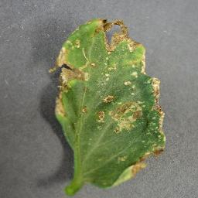
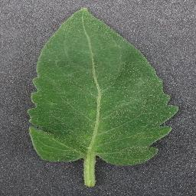
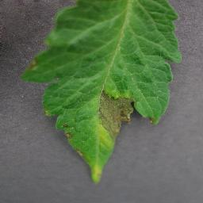
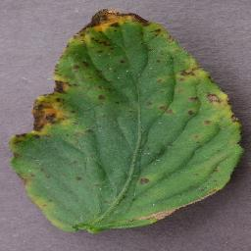
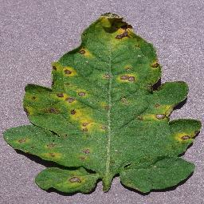
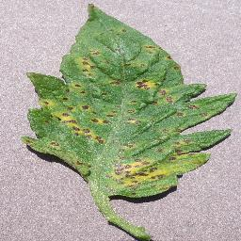
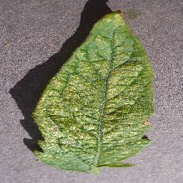
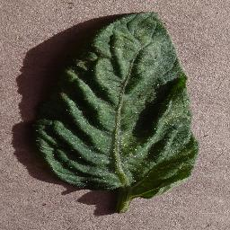
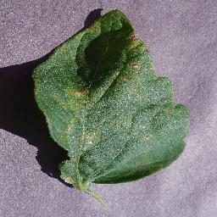
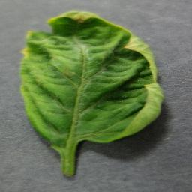
05. 클래스 구성과 균형화
모델 비교의 공정성을 위해 각 클래스 1,400장으로 맞춤
Septoria 1,400 images
Late blight 1,400 images
Bacterial spot 세균성 점무늬병
Healthy 1,400 images
7Class × 1,400장
= 9,800 장
클래스 불균형에 따른
accuracy 왜곡을 줄이기 위한 설계
Spider mites 1,400 images
Yellow Leaf Curl
Target Spot 1,400 images
Tomato Leaf Disease Classification · 2026

Slide 7
06. 데이터 누수 검증
같은 이미지가 train/validation에 동시에 들어가면 성능이 부풀 수 있기 때문에 SHA-256 중복 검증
9,800
최종 이미지 수
9,800
고유 SHA-256
0
cross-split duplicates
70 / 15 / 15
Train / Val / Test
검증 결과
초기 구성에서 클래스 내부 SHA-256 중복이 확인되어 최종 데이터셋을 재구성했다.
최종 clean dataset에서는 전체 9,800장이 모두 unique hash이며 train↔validation 등 split 간 중복이 0건이다.
Tomato Leaf Disease Classification · 2026

Slide 8
07. 실험 조건 통제
모델 구조의 영향을 보기 위해 공통 조건을 최대한 동일하게 유지
항목 | ANN | DNN | CNN
Framework | Keras / PyTorch | Keras / PyTorch | Keras / PyTorch
Input | 64×64×3 | 64×64×3 | 128×128×3
Batch | 32 | 32 | 32
Optimizer | Adam | Adam | Adam
Learning rate | 0.001 | 0.001 | 0.001
Epochs | 30 | 30 | 30
Augmentation | 증강 안 함 | 증강 안 함 | 증강 안 함
Dropout | 없음 | 0.5 | 0.5
평가 원칙
Best validation checkpoint를 복원한 뒤 동일한 test set에서 최종 성능을 비교
Tomato Leaf Disease Classification · 2026

Slide 9
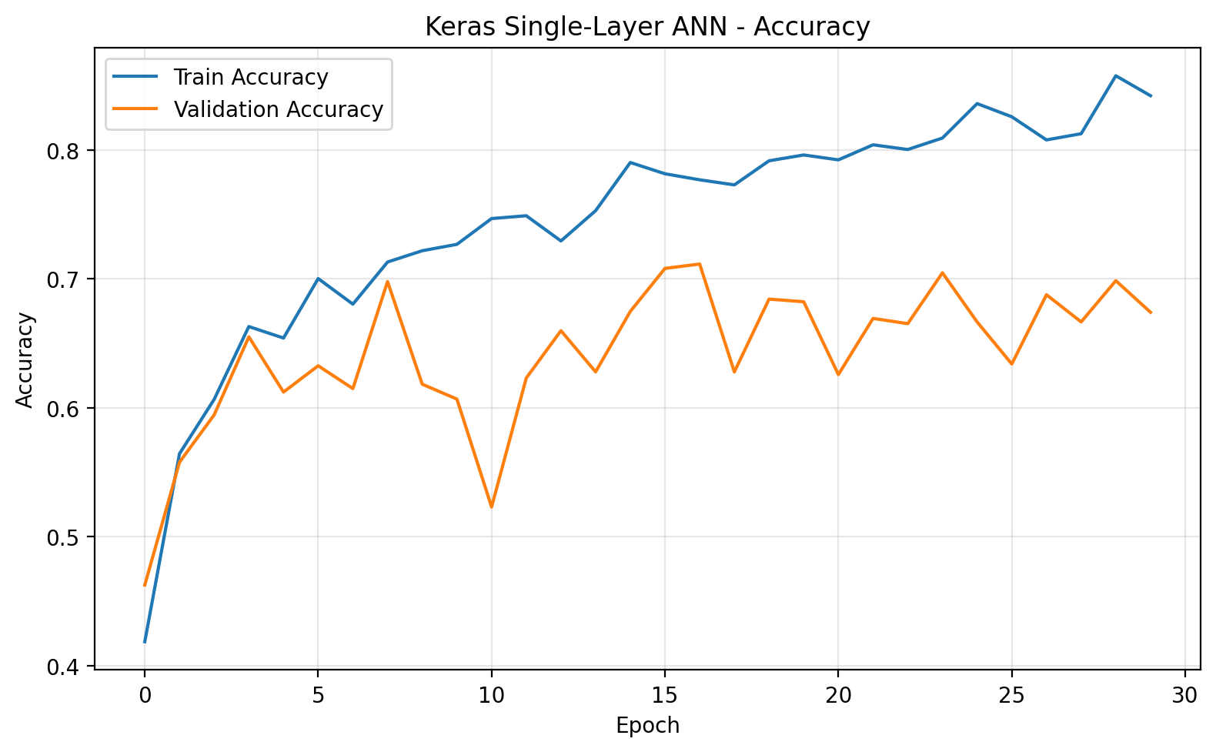
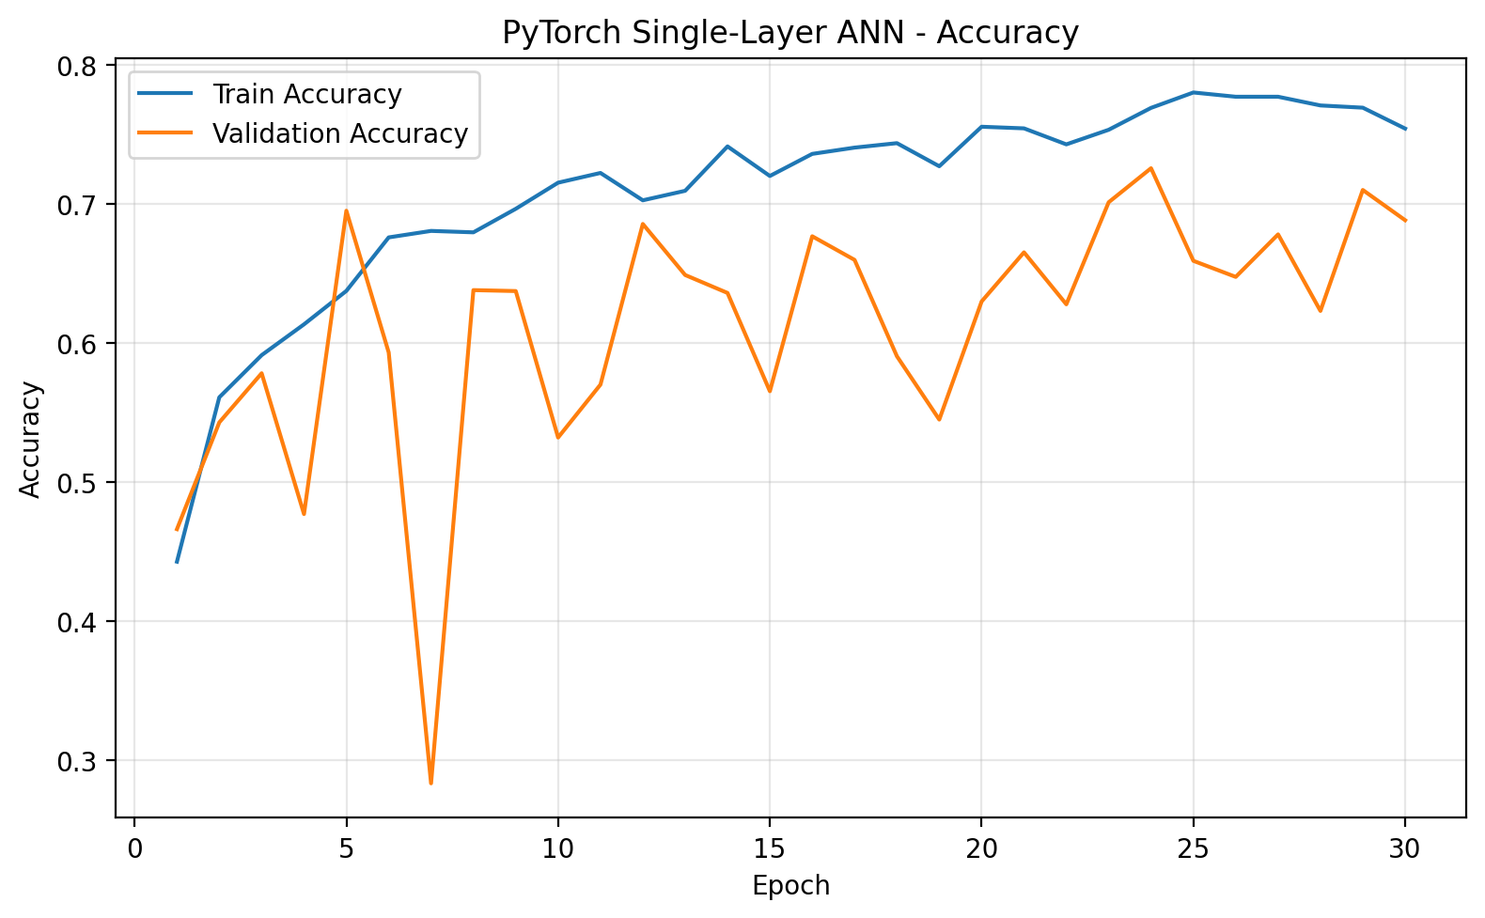
인공신경망
08. Baseline ① — 단일층 ANN
왜 baseline인가?
• 공간 구조를 고려하지 않고 픽셀을 1차원으로 취급
• 학습 가능한 은닉층이 없어 모델 용량이 제한됨
• CNN 성능이 높은 이유를 비교하기 위한 기준선
Keras ANN: 70.07%
PyTorch ANN: 72.65%
이미지 픽셀을 Flatten하여 바로 7개 클래스로 분류
64×64×3 Input
↓
Flatten → 12,288
↓
Dense / Linear → 7
↓
Softmax / class output
Tomato Leaf Disease Classification · 2026

Slide 10
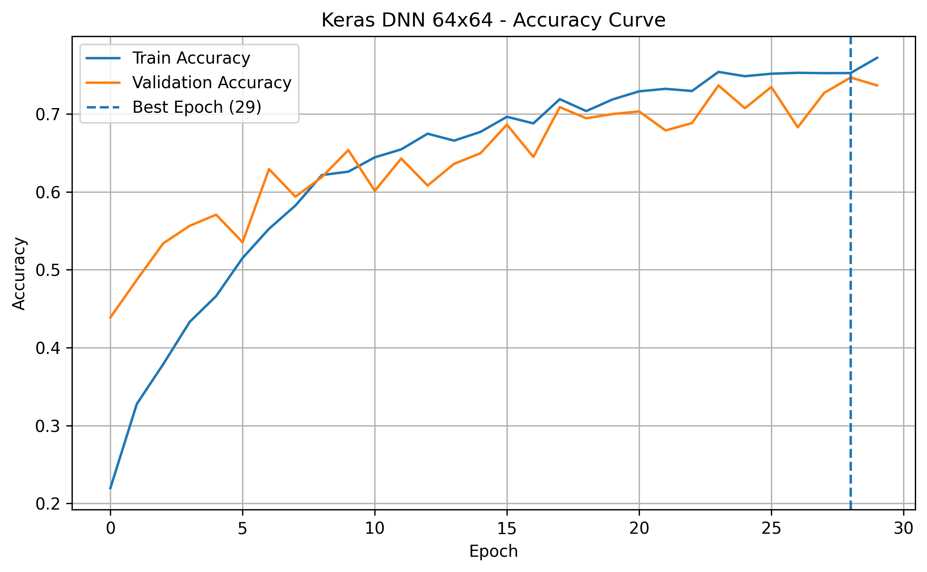
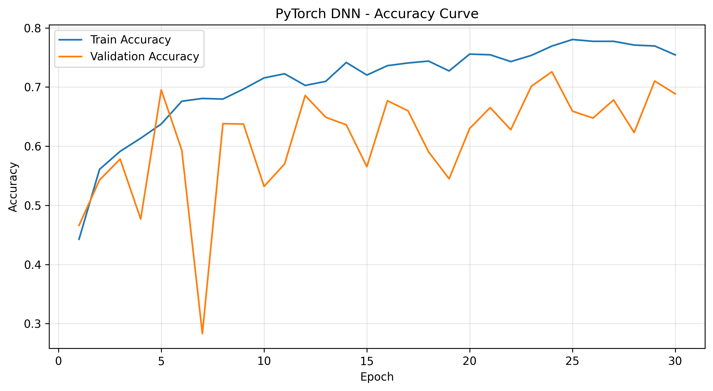
심층신경망
09. Baseline ② — DNN
DNN 실험에서 확인한 것
Keras DNN
• He Normal 초기화 + Dropout 0.5
• Test Accuracy 74.48%
PyTorch DNN
• 기본 Linear 초기화 + Dropout 0.5
• Test Accuracy 74.34%
→ 은닉층 추가만으로 ANN 대비 성능이 상승했지만, 이미지의 2D 공간 구조를 직접 이용하지 않아 CNN과의 격차가 남았다.
비선형 은닉층을 3개 쌓아 표현력을 확장
64×64×3
↓
Flatten 12,288
↓
Dense/Linear 128 + ReLU
↓
Dense/Linear 64 + ReLU
↓
Dense/Linear 32 + ReLU
↓
Dropout 0.5
↓
Output 7
Tomato Leaf Disease Classification · 2026

Slide 11
10. CNN 설계 — 왜 구조가 달라지는가?
합성곱신경망
이미지의 지역적 패턴을 단계적으로 추출하도록 convolution + pooling을 사용
1단계 · 저수준
Conv 32
→ Edge / color change
→ MaxPooling
입력 이미지에서 국소적인 변화에 반응하는 특징을 추출
2단계 · 중간 특징
Conv 64
→ Texture / shape
→ MaxPooling
앞 단계의 특징을 조합해 더 복잡한 패턴을 표현
3단계 · 고수준
Conv 128
→ Abstract pattern
→ Flatten → Dense 128
→ Dropout 0.5 → 7 classes
구조 설명 참고: Keras / PyTorch 공식 layer documentation

Slide 12
11. 최종 6개 아키텍처 한눈에 보기
프레임워크를 바꿔도 대응 모델의 핵심 구조는 동일하게 설계
Model | Input | Architecture | Test Acc.
Keras ANN | 64×64×3 | Flatten → Dense(7) | 70.07%
PyTorch ANN | 64×64×3 | Flatten → Linear(7) | 72.65%
Keras DNN | 64×64×3 | Flatten → 128 → 64 → 32 → 7 | 74.48%
PyTorch DNN | 64×64×3 | Flatten → 128 → 64 → 32 → 7 | 74.34%
Keras CNN | 128×128×3 | Conv32 → Pool → Conv64 → Pool → Conv128 → Pool → Dense128 → 7 | 94.72%
PyTorch CNN | 128×128×3 | Conv32 → Pool → Conv64 → Pool → Conv128 → Pool → Linear128 → 7 | 94.11%
Tomato Leaf Disease Classification · 2026

Slide 13
12. 하이퍼파라미터 — '무엇을 고정하고 무엇을 바꿨는가?'
단순히 결과 숫자를 나열하지 않고 변경의 목적을 설명
Hyperparameter | Final setting | 역할 / 판단 기준
Input size | ANN/DNN 64×64 · CNN 128×128 | DNN 계산량을 줄이고 CNN은 공간 정보 손실을 줄이기 위해 128 사용
Batch size | 32 | 모델 간 동일 조건
Optimizer | Adam | 초기 실험의 안정적인 기본 optimizer
Learning rate | 0.001 | 학습 속도와 안정성의 baseline
Epoch | 30 | 모델 간 동일한 학습 budget
Dropout | DNN/CNN 0.5 | 과적합 완화 목적
Initialization | Keras DNN: He Normal | ReLU 기반 DNN 학습 안정화 목적
Augmentation | 없음 | 실험 변수 단순화 및 baseline 비교
Tomato Leaf Disease Classification · 2026

Slide 14
13. 하이퍼파라미터 수정 — DNN에서 실제로 무엇을 바꿨나?
'튜닝했다'보다 중요한 것은 문제를 관찰하고 변경 이유를 설명하는 것
① 문제 관찰
초기 Keras DNN 일부설정에서 학습이 정상적으로 진행되지 않고 성능이 매우 낮게 유지되는 현상을 확인.
→ 구조 자체를 포기하지 않고 초기화와 정규화를 점검
② 수정
ReLU 기반 hidden layer에
*He Normal initialization 적용
+ Dropout 0.5 적용
→ 가중치 초기화와 과적합/일반화 문제를 함께 고려
* : ReLU를 사용하는 신경망에서 가중치를 적절한 크기의 정규분포로 초기화하는 방법
③ 결과
최종 Keras DNN
Best val accuracy: 74.69%
Test accuracy: 74.48%
→ '하이퍼파라미터를 바꿨다'가 아니라
'학습 상태를 보고 수정했다'는 실험 흐름
Tomato Leaf Disease Classification · 2026

Slide 15
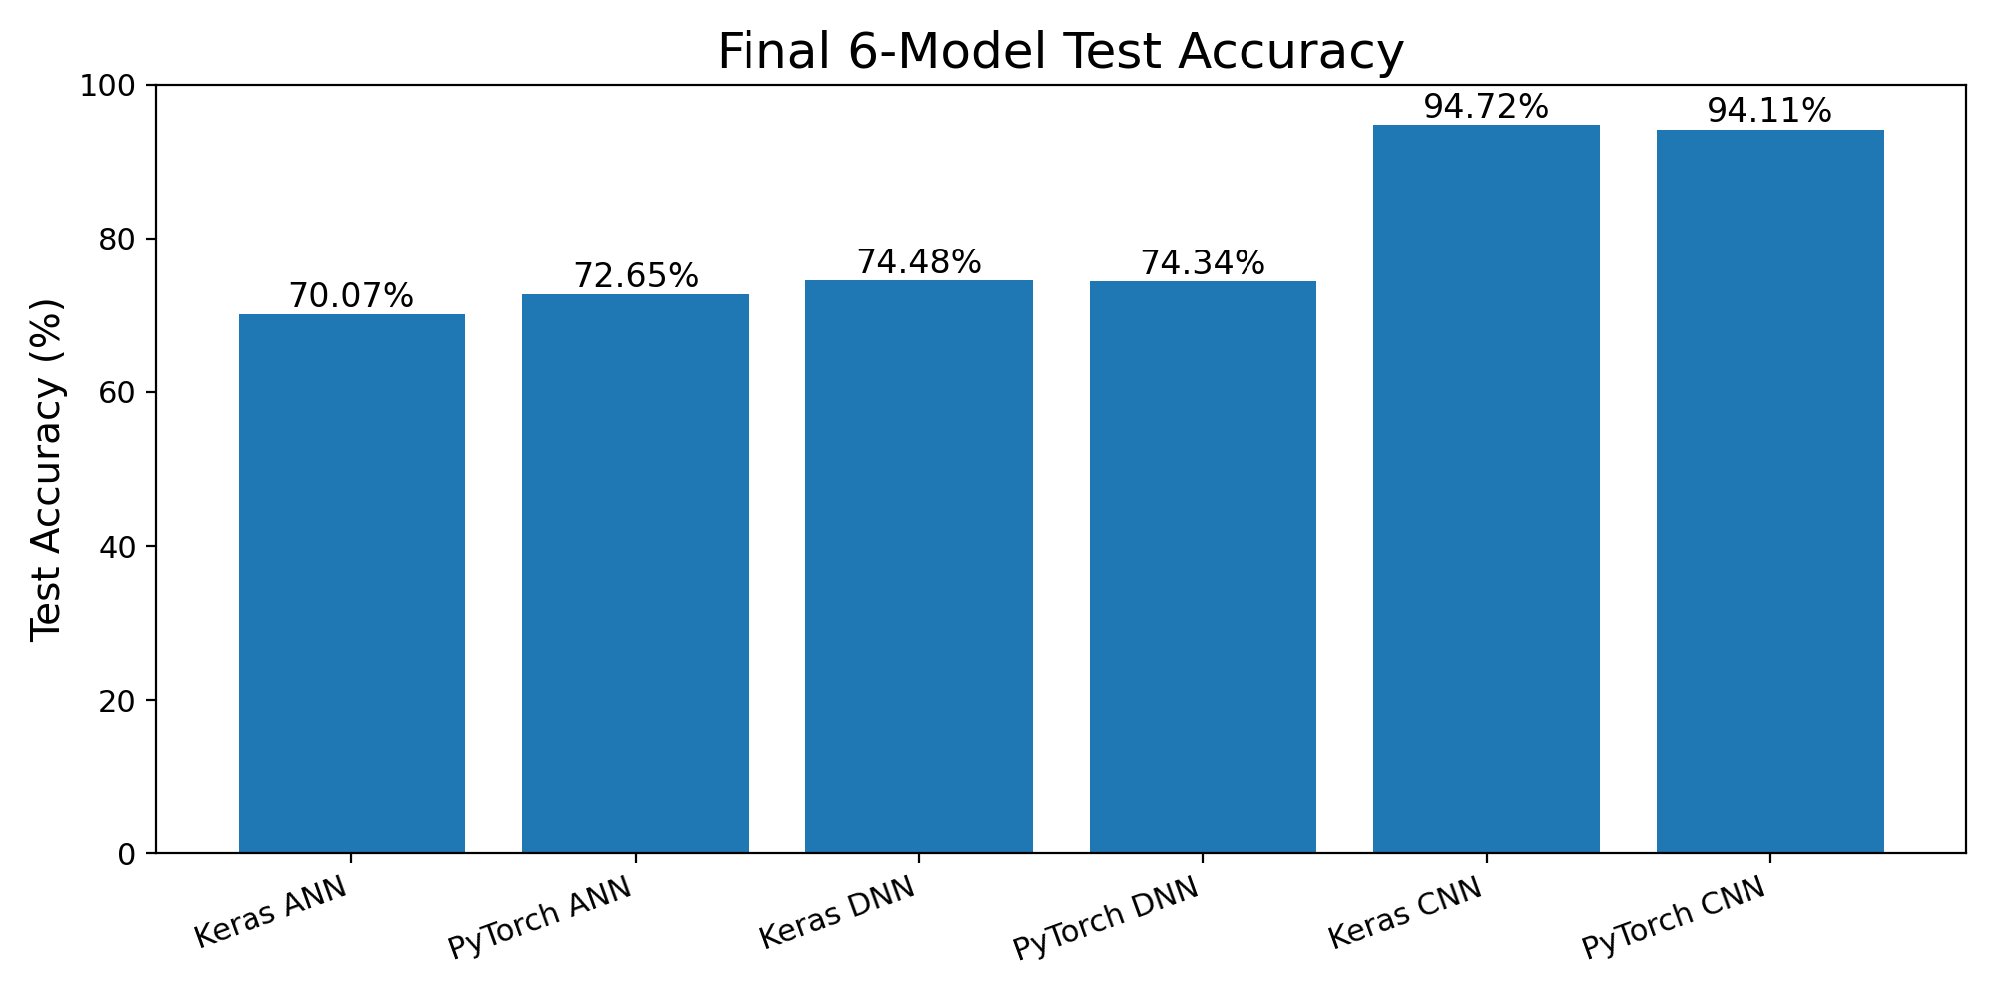
14. 최종 6개 모델 성능 비교
동일 test set에서 best validation checkpoint를 복원하여 평가
94.72%
Keras CNN
94.11%
PyTorch CNN
74.48%
Keras DNN
CNN 우위
ANN 대비 +24.65pp 이상
Test Accuracy는 ANN < DNN << CNN 으로 나타남
Tomato Leaf Disease Classification · 2026

Slide 16
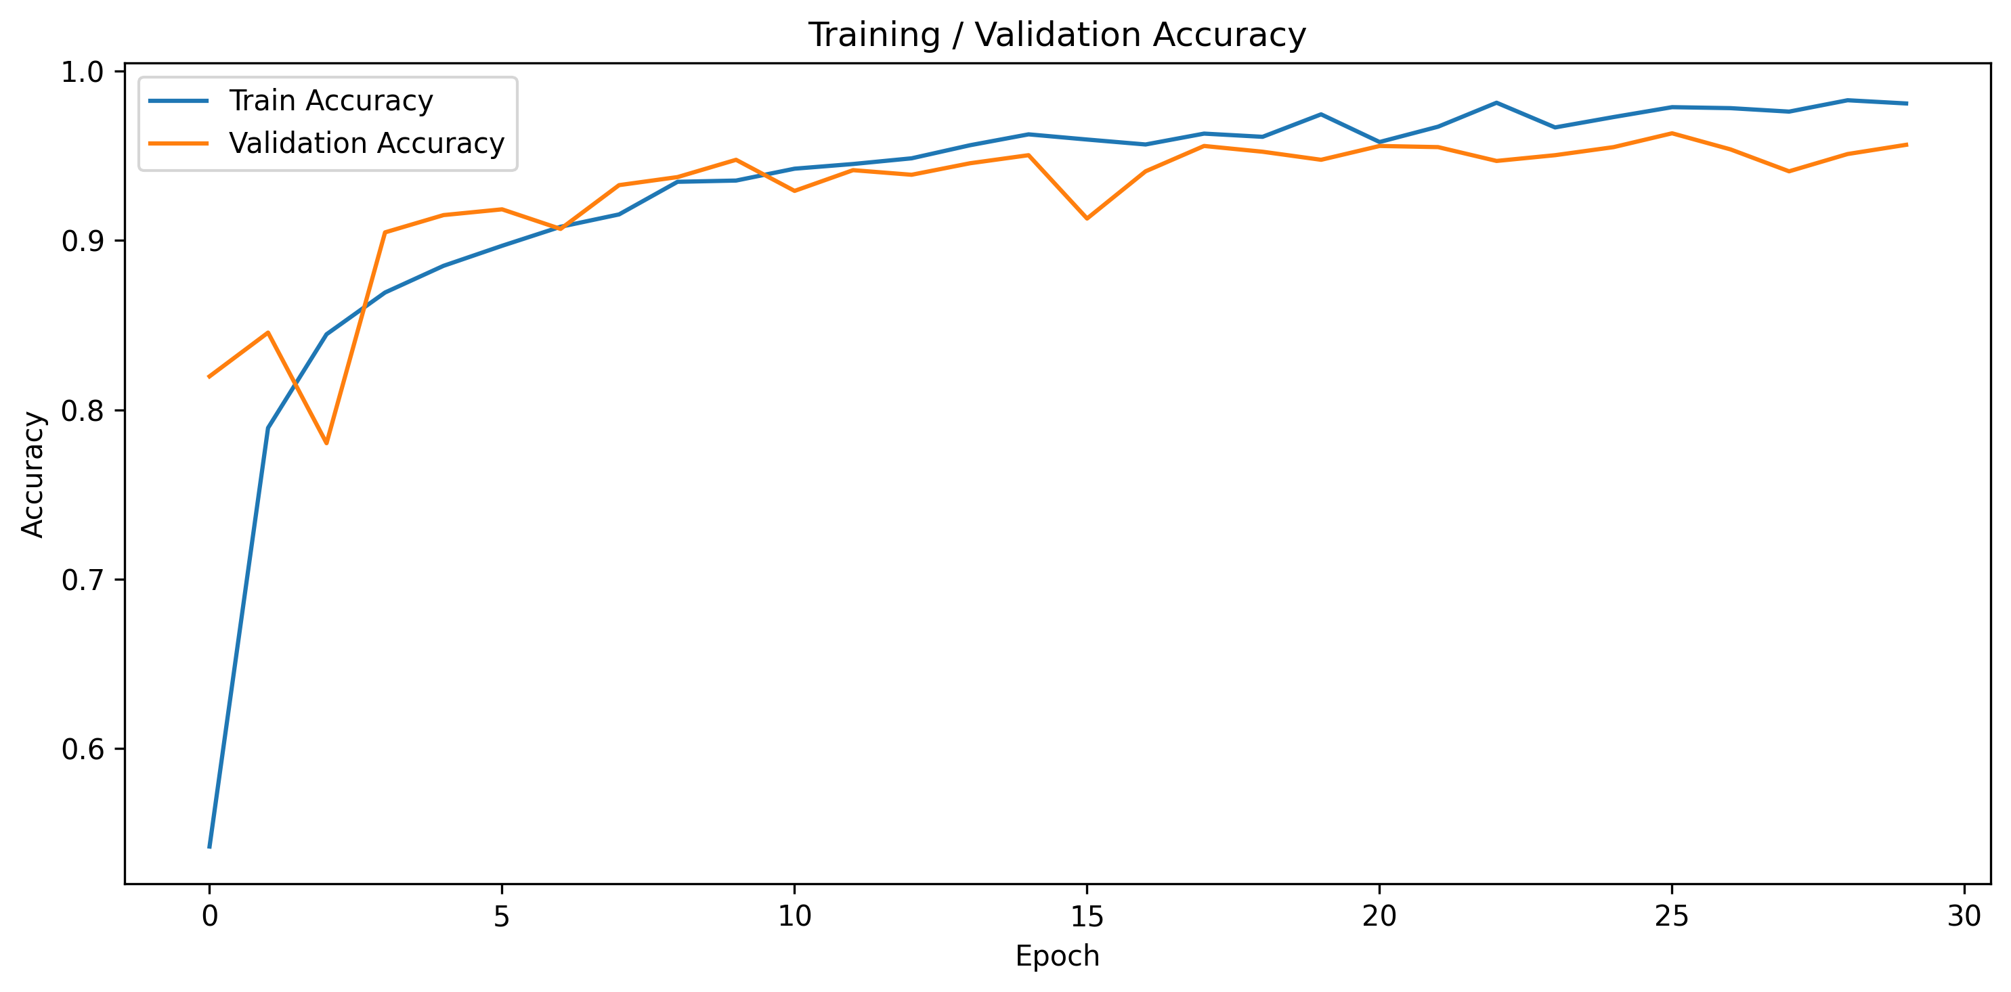
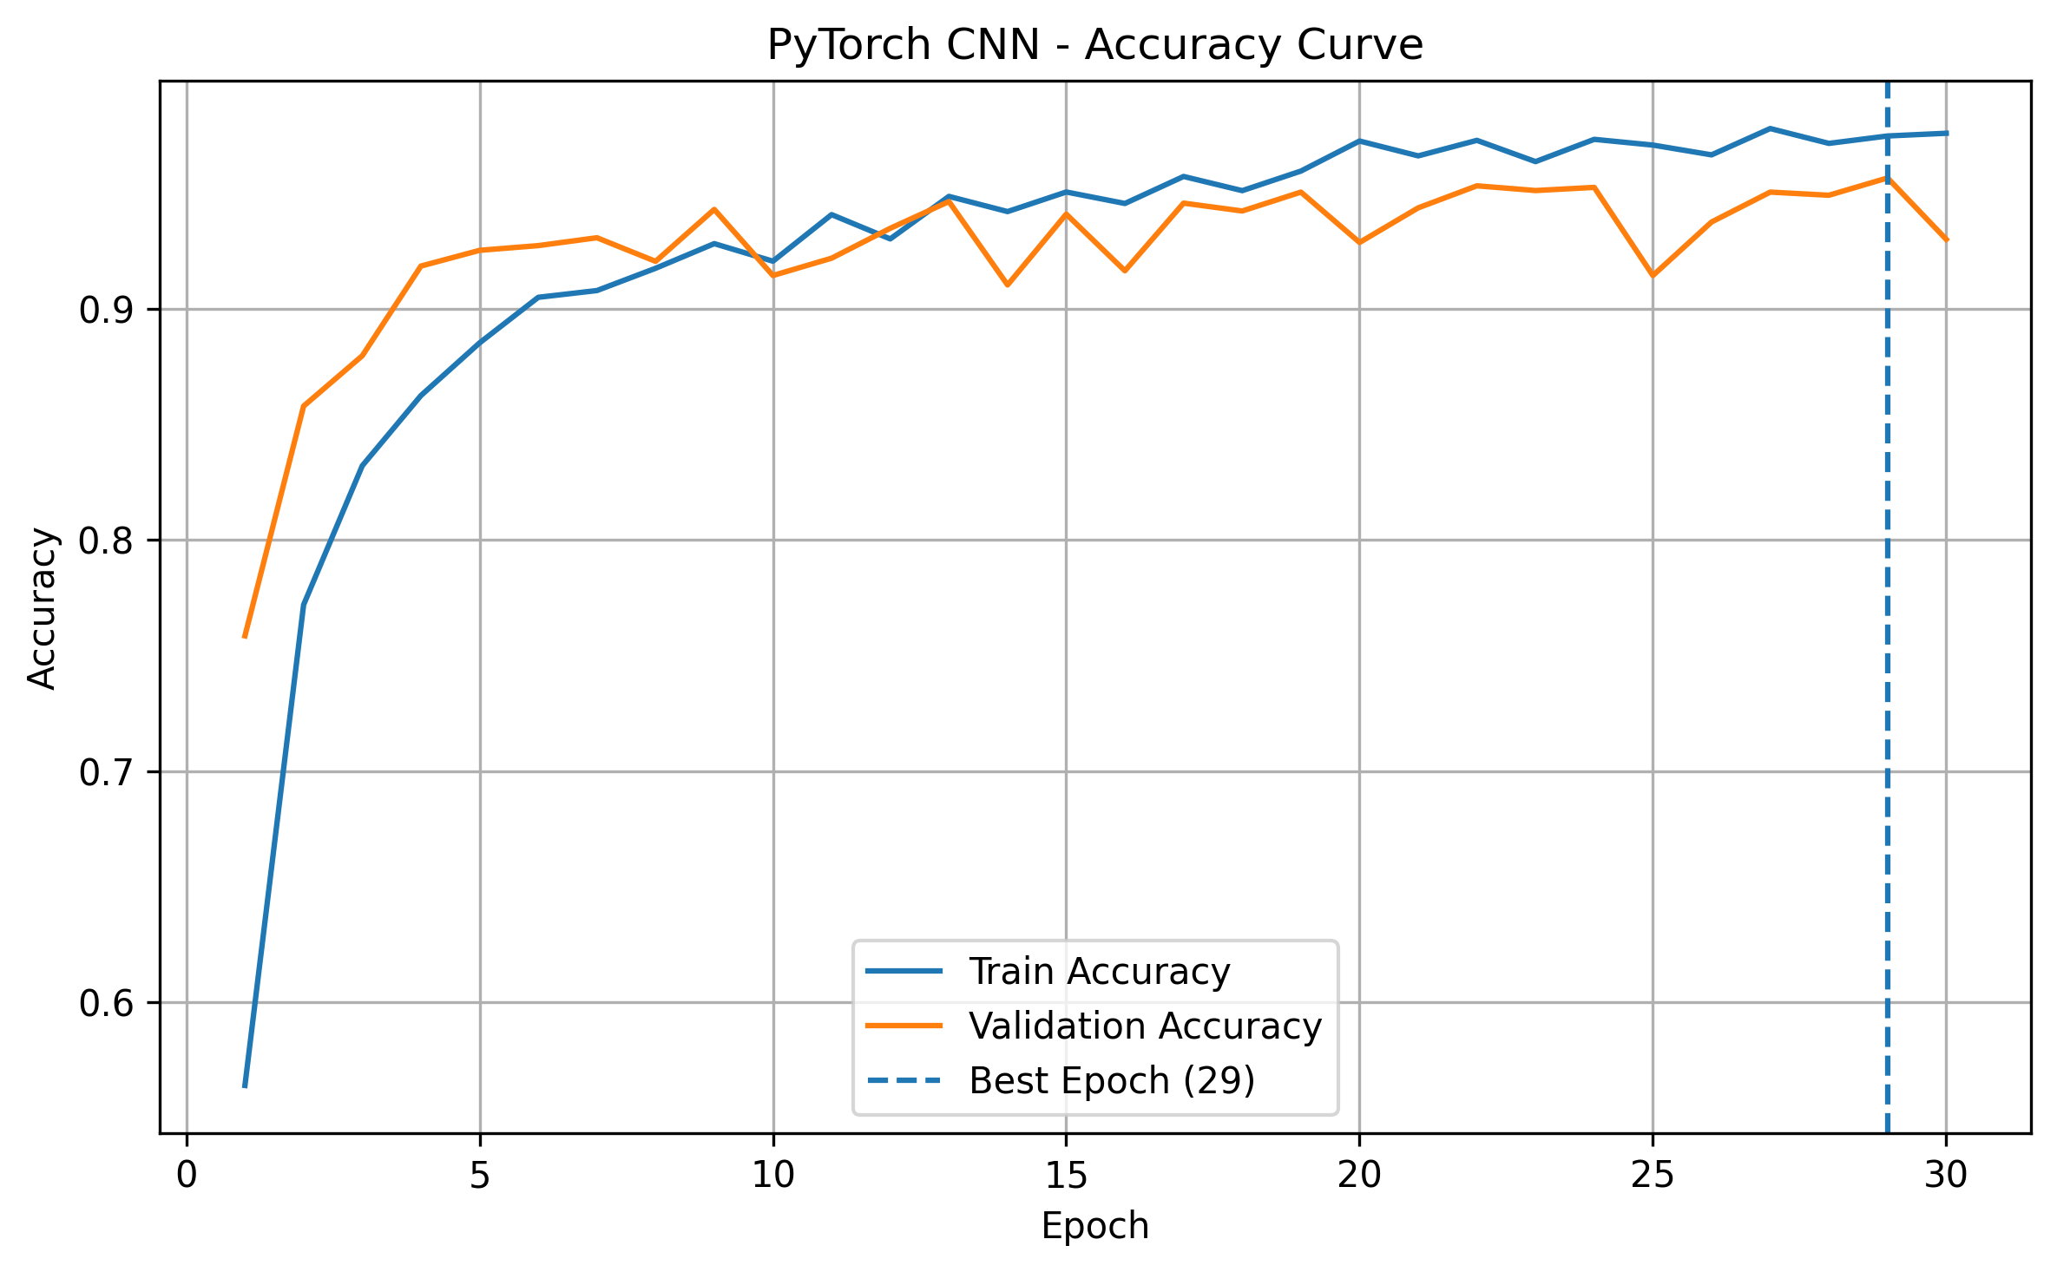
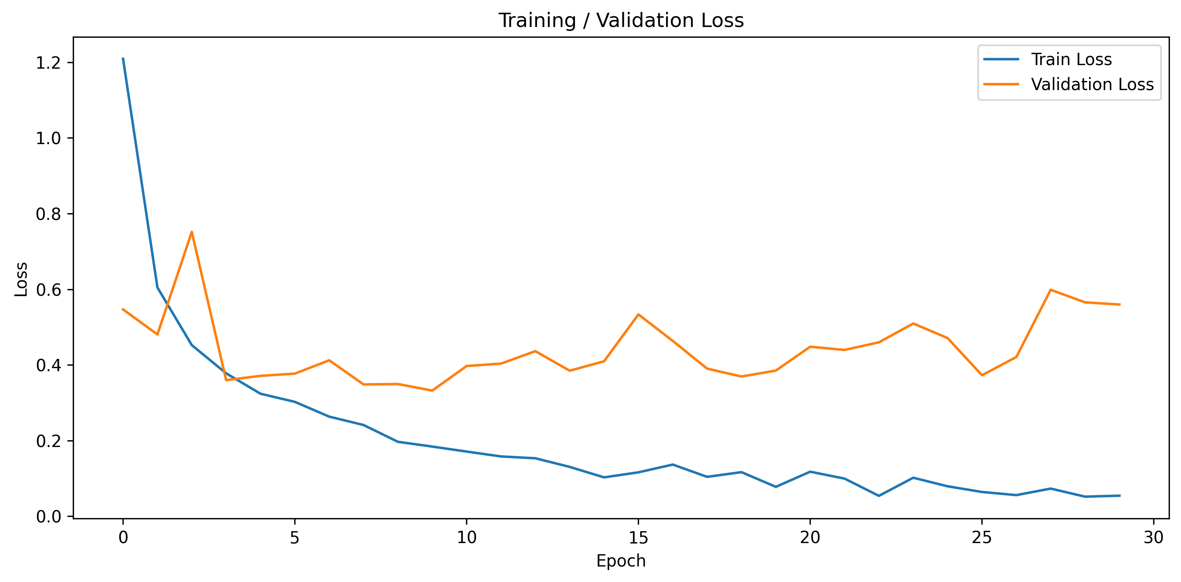
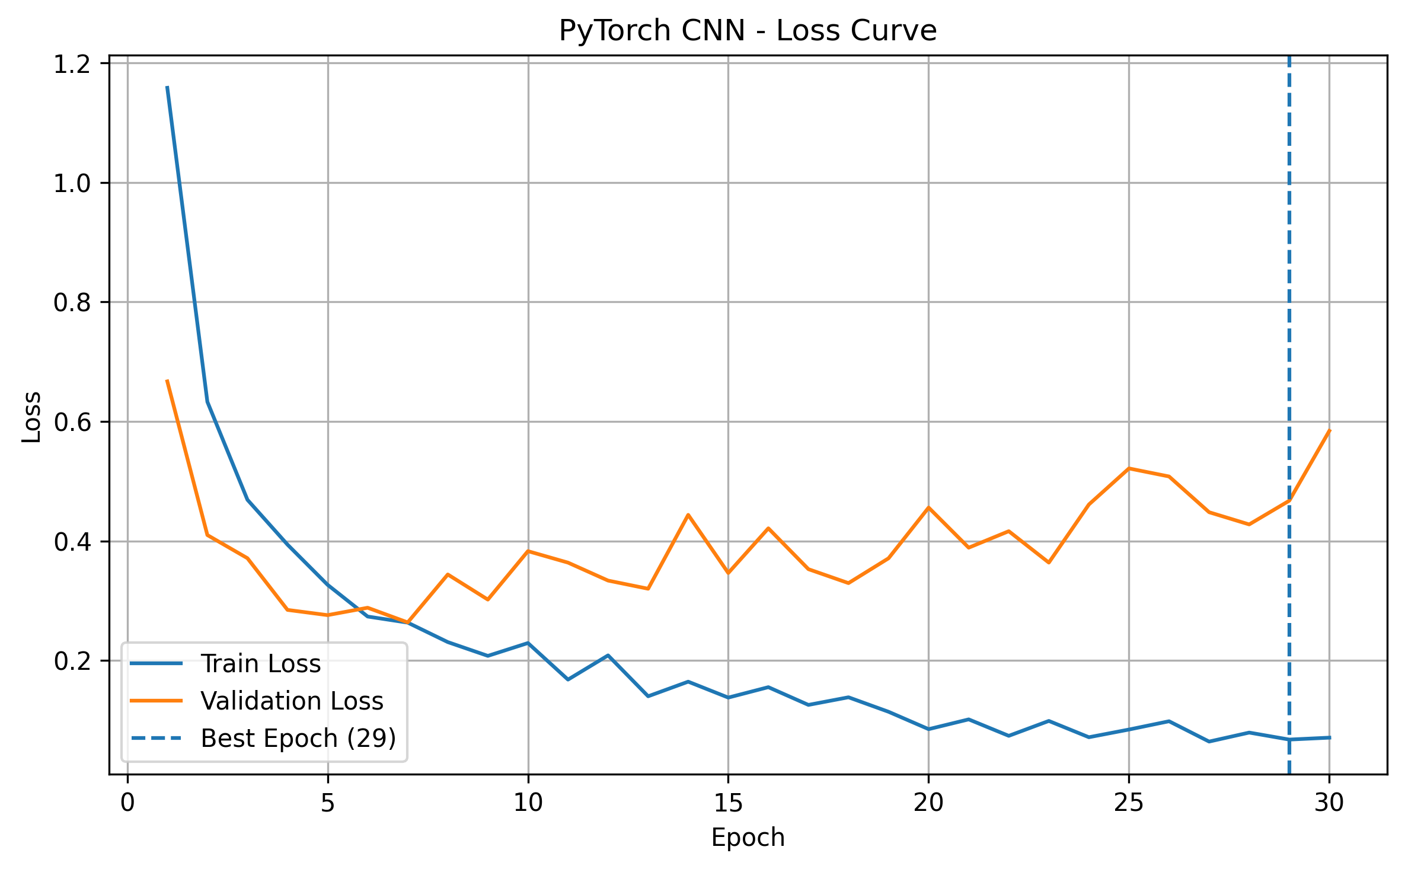
Keras CNN
Keras CNN

Slide 17
15. Keras vs PyTorch — 프레임워크보다 구조의 영향
동일 계열 모델끼리 비교하면 CNN은 두 프레임워크 모두 94%대
Model pair | Keras | PyTorch | 차이
ANN | 70.07% | 72.65% | +2.58pp
DNN | 74.48% | 74.34% | -0.14pp
CNN | 94.72% | 94.11% | -0.61pp
해석
Keras/PyTorch 간 차이는 상대적으로 작고, ANN/DNN → CNN으로 구조가 바뀔 때 성능 변화가 훨씬 크다.
따라서 이 실험에서 가장 큰 요인은 '프레임워크'보다 이미지에 맞는 모델 구조의 선택으로 해석할 수 있다.
Tomato Leaf Disease Classification · 2026

Slide 18
16. 최종 CNN 상세 평가
Accuracy 하나만으로 결론 내리지 않고 Precision / Recall / F1까지 확인
Metric | Keras CNN | PyTorch CNN
Accuracy 정확도 | 94.72% | 94.11%
Precision 정밀도 | 94.74% | 94.19%
Recall 재현율 | 94.72% | 94.11%
F1 | 94.70% | 94.12%
Test samples | 1,477 | 1,477
Best validation epoch | 26 / 96.33% | 29 / 95.65%
해석
두 CNN 모두 Precision / Recall / F1이 Accuracy와 매우 가깝게 유지되어 전반적인 클래스 성능이 안정적
분류 지표 정의/산출: scikit-learn classification_report

Slide 19
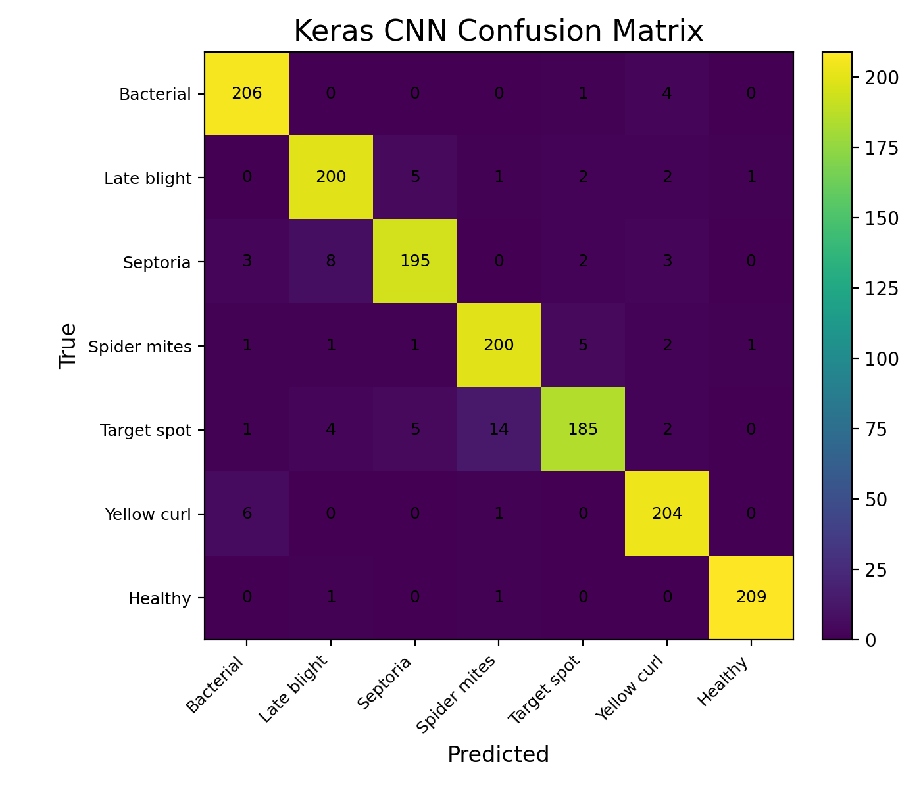

17. Confusion Matrix — 어디서 틀렸는가?
행 = 실제 클래스 / 열 = 예측 클래스
Keras CNN
Target Spot → Spider mites 14건
PyTorch CNN
Spider mites → Target Spot 17건
혼동행렬 정의: scikit-learn confusion_matrix

Slide 20
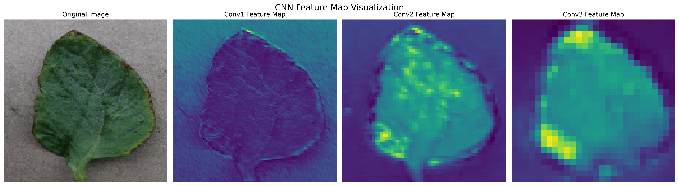
18. CNN Feature Map — 모델이 추출하는 특징
Conv1/Conv2/Conv3의 활성화 패턴을 시각화
해석 포인트
Conv1
• edge / contour / color change
Conv2
• texture / shape 등 중간 패턴
Conv3
• 더 추상적이고 선택적인 특징
※ Feature Map은 특징 추출 과정을 보는 시각화이며, 병변 위치를 정확히 설명하는 Grad-CAM은 아님.
Tomato Leaf Disease Classification · 2026

Slide 21
19. 한계와 과도한 해석을 피해야 하는 이유
94%라는 숫자를 '실제 농장에서도 94%'라고 해석하면 안 된다
데이터 한계
PlantVillage는 통제된 환경의 이미지 비중이 높아 실제 촬영 환경과 차이가 있을 수 있다.
배경, 조명, 촬영 거리, 잎의 가림 등 실제 환경 변수가 충분히 반영되지 않을 수 있음.
실험 한계
• augmentation 미사용
• 단일 train/val/test split
• 하이퍼파라미터 탐색범위가 제한적
• 동일/유사 개체 이미지의 일반화 문제 가능성
→ '이 데이터셋 조건에서의 비교 실험'으로 결론 범위를 제한
다음 단계
• 다양한 실제 데이터 추가
• 더 체계적인 하이퍼 파라미터 변경
• data augmentation 비교
• Grad-CAM 기반 설명 가능성 평가
• 외부 test set으로 일반화 성능 검증
PlantVillage 데이터셋의 특성은 Mohanty et al. (2016) 논의와 함께 해석

Slide 22
20. 배운 점 & 추후 확장
Portfolio · Learning & Next Step
배운 점
① 데이터 중복과 데이터 누수를 확인하는 과정이 모델 성능만큼 중요하다는 것을 배웠다.
② ANN·DNN·CNN을 직접 비교하며 이미지 데이터에는 공간적 특징을 활용하는 CNN 구조가 효과적임을 확인했다.
③ DNN 학습 결과를 관찰한 뒤 He Normal 초기화와 Dropout 0.5를 적용하며, 하이퍼파라미터를 근거를 가지고 조정하는 과정을 경험했다.
④ Accuracy뿐 아니라 Precision·Recall·F1·Confusion Matrix까지 활용해 결과를 분석했다.
추후 확장
① 실제 환경에서 촬영된 데이터를 추가하여 일반화 성능 검증
② 현재 사용하지 않은 Data Augmentation 적용 전·후 비교
③ Learning Rate, Batch Size, Dropout 등 하이퍼파라미터 탐색 범위 확대
④ Grad-CAM을 활용해 모델이 판단에 참고한 영역 시각화
⑤ 이미지 업로드 → 질병 예측이 가능한 웹 서비스로 확장

Slide 23
21. 결론
ANN → DNN으로 표현력을 늘리면 성능이 상승했다.
CNN은 이미지의 공간적 특징을 직접 추출하면서 94%대 성능을 달성했다.
Keras/PyTorch 차이보다 ANN/DNN/CNN 구조 차이가 더 컸다.
최종 성능은 해당 데이터셋/분할 조건에서의 결과이며 실제 환경 성능으로 일반화하지 않는다.
Tomato Leaf Disease Classification · 2026

Slide 24
감사합니다.

Slide 25
Keras 와 PyTorch 차이점
구분 | Keras | PyTorch
구현 방식 | 간단하고 직관적 | 유연하고 세부 제어 가능
이미지 데이터 차원 | NHWC | NCHW
의미 | Batch × Height × Width × Channel | Batch × Channel × Height × Width
예시 | (32, 128, 128, 3) | (32, 3, 128, 128)
장점 | 빠른 구현·실험 | 학습 과정과 모델 세부 제어에 유리

Slide 26
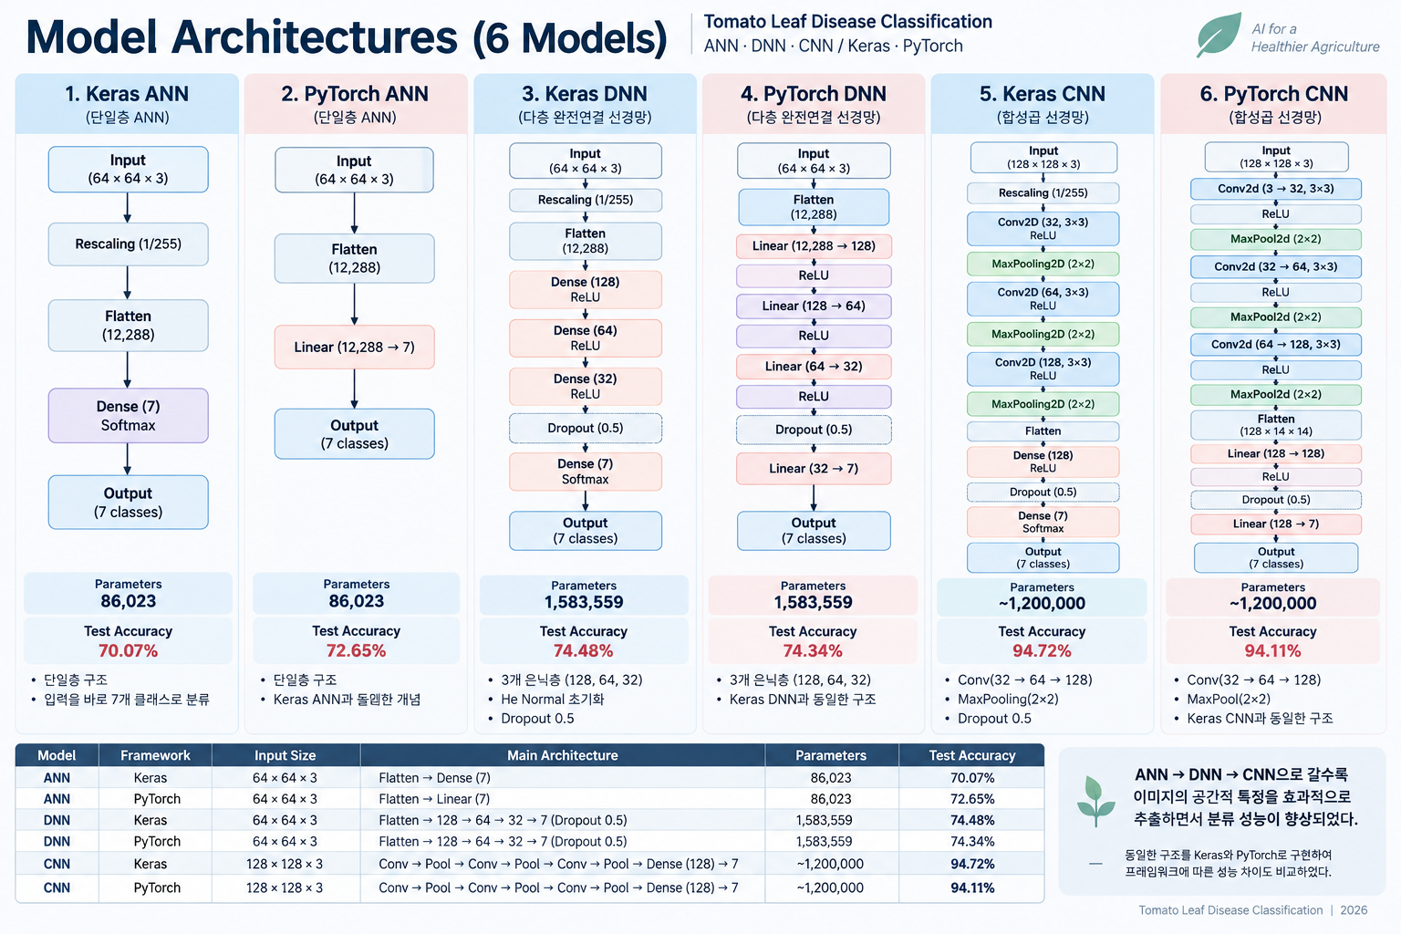

Slide 27
7개의 클래스 핵심 특징
클래스 | 병명 | 잎에서 보이는 주요 특징
Bacterial Spot | 세균성 반점병 | 작은 갈색~검은 반점, 주변이 노랗게 변할 수 있음
Healthy | 정상 잎 | 뚜렷한 병변 없이 균일한 녹색
Late Blight | 역병 | 불규칙한 갈색~검은색 큰 병반, 빠르게 퍼지는 특징
Septoria Leaf Spot | 셉토리아 잎곰팡이병 | 작고 둥근 갈색 반점, 가운데가 밝고 검은 점이 보일 수 있음
Spider Mites | 점박이응애 피해 | 잎에 작은 노란색/흰색 점이 많이 생김, 심하면 잎이 황화됨
Target Spot | 겹무늬병 | 동심원 형태의 갈색 병반 → 과녁(Target)처럼 보임
Yellow Leaf Curl Virus | 토마토 황화잎말림바이러스 | 잎이 노랗게 변하고 말림, 생육이 저하됨

